Slide 1
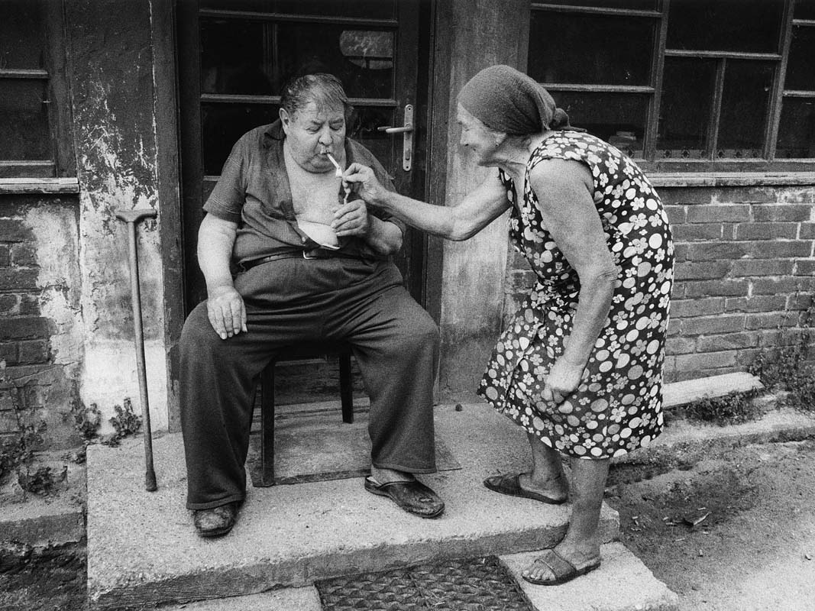
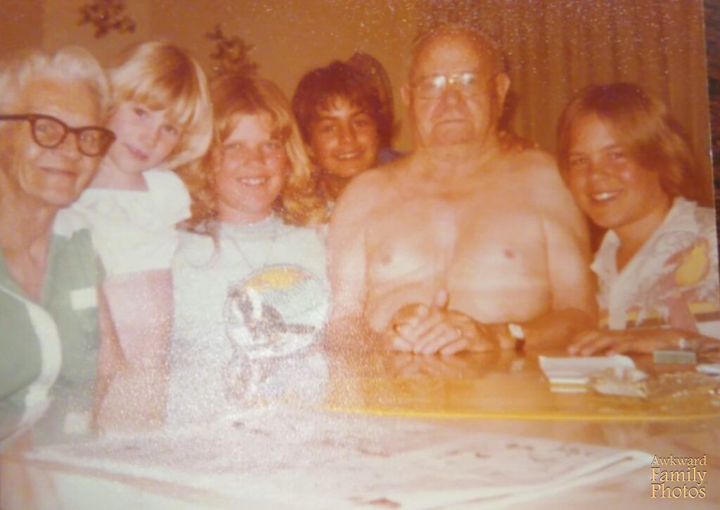
Gender a stárnutí
Sociální gerontologie 21/11 2023
Na titulu použity fotografie:
J. Štreit z kolekce A coeur perdu http://www.jindrichstreit.cz/gallery/a-coeur-perdu/
a fotografie z databáze Awkward Family Photos https://awkwardfamilyphotos.com

Slide 2
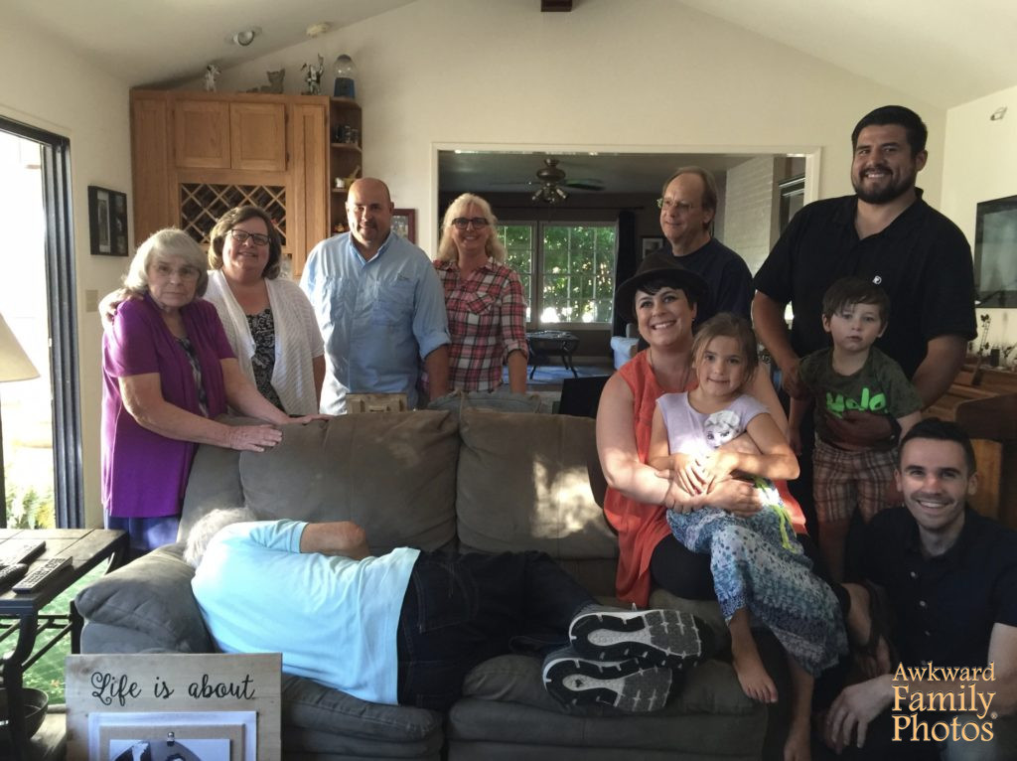
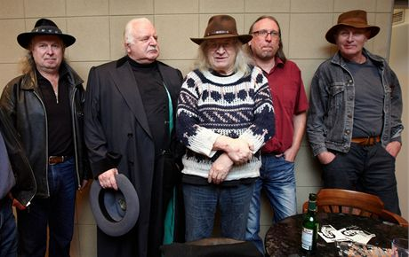
KDE MŮŽEME NAPŘÍKLAD SLEDOVAT GENDEROVÉ ASPEKTY STÁRNUTÍ
Biologické rozdíly: Rozdíly ve stárnutí mezi muži a ženami z biologického hlediska - rozdíly v průměrné délce života, zdravotních problémech a rizicích.
Sociální a kulturní faktory: Genderové role, normy a očekávání ovlivňují zkušenosti se stárnutím, například v přechodu do důchodu, ve vztazích a v přístupu k péči.
Ekonomické aspekty: Ekonomické rozdíly mezi stárnoucími muži a ženami, včetně důchodového systému, pracovních možností a finanční nezávislosti.
Psychologické aspekty: Rozdíly v psychologickém dopadu stárnutí v kontextu genderu, včetně sebepojetí, zvládání ztráty a změn identity.
Zdravotní péče a podpora: Potřeby a přístupy k zdravotní péči se liší mezi stárnoucími muži a ženami, včetně přístupu k prevenci a léčbě.
Genderová nerovnost a diskriminace: Genderová nerovnost a diskriminace ovlivňují zkušenosti se stárnutím, gender v intersekcionálním propojení s ostatními dimenzemi nerovnosti.
Mezigenerační vztahy: Vliv genderu na mezigenerační vztahy - role prarodičů a péče o starší příbuzné, kin-keeping.
Politika a reprezentace: Vlivy politik a iniciativ na podporu genderové rovnosti v kontextu stárnutí, povaha sociálního státu a jeho institucí.

Slide 3
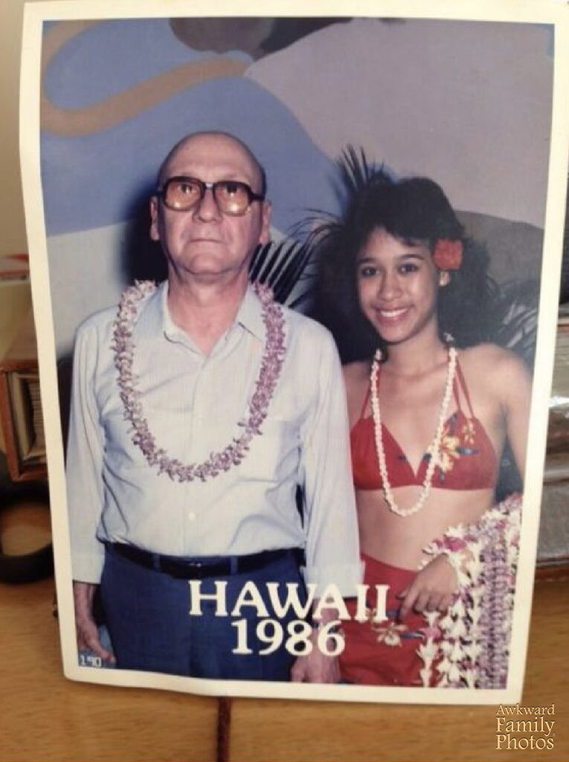
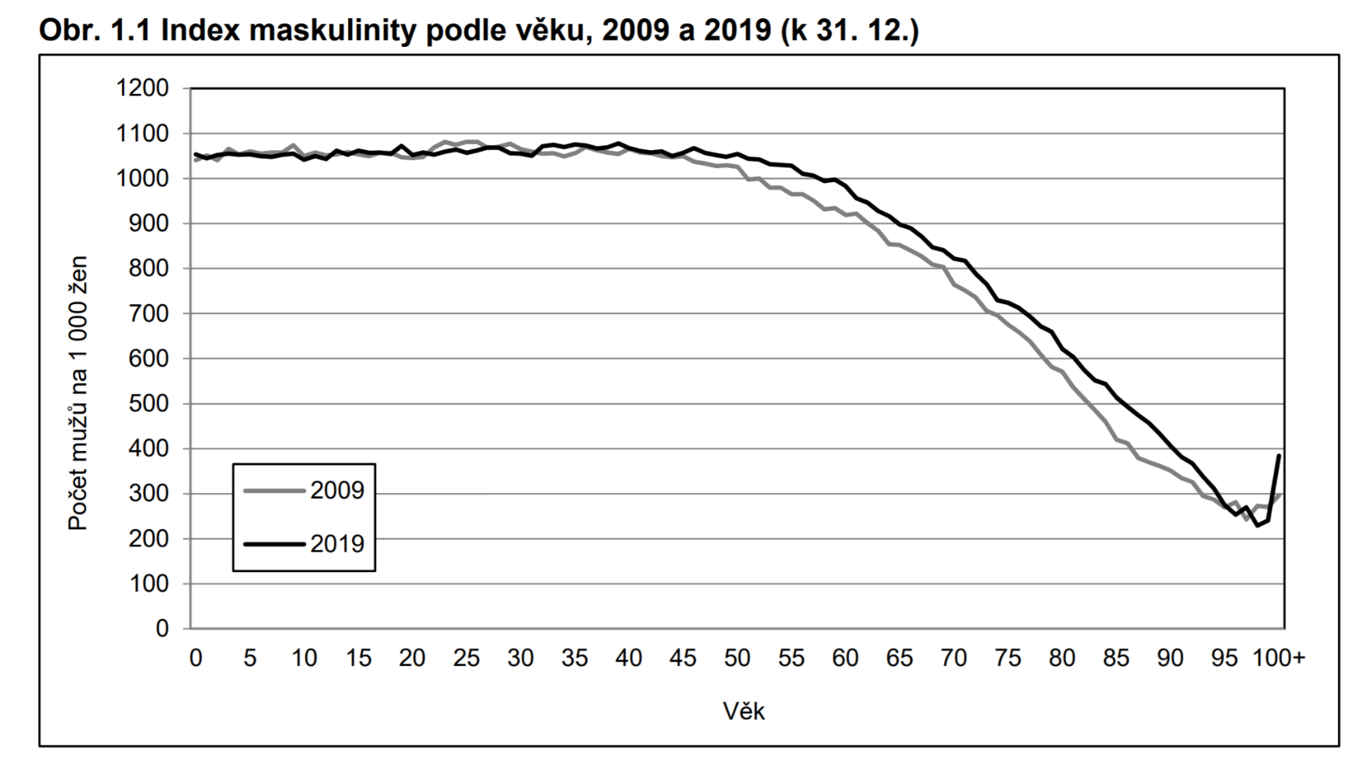
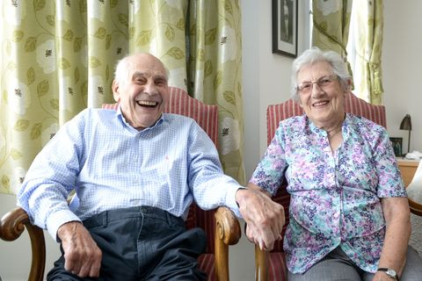
Dvě roviny vztahu gender a stárnutí
Genderové odlišnosti - rozdíly mezi pohlavími, intersekcionalita
Gender jako sociální struktura – kultura, instituce, vzorce jednání, performativita

Slide 4
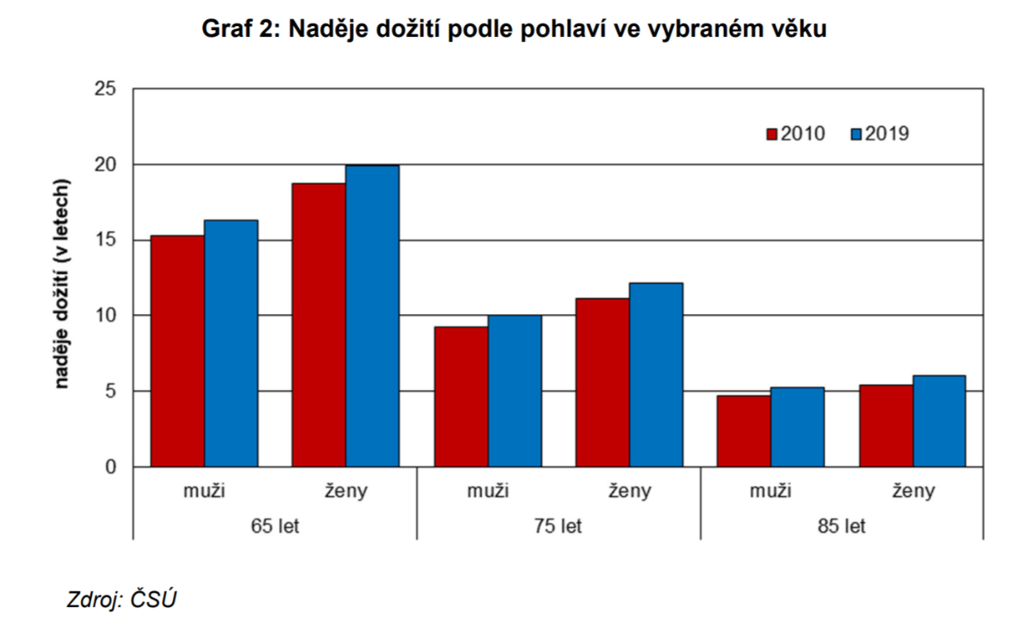
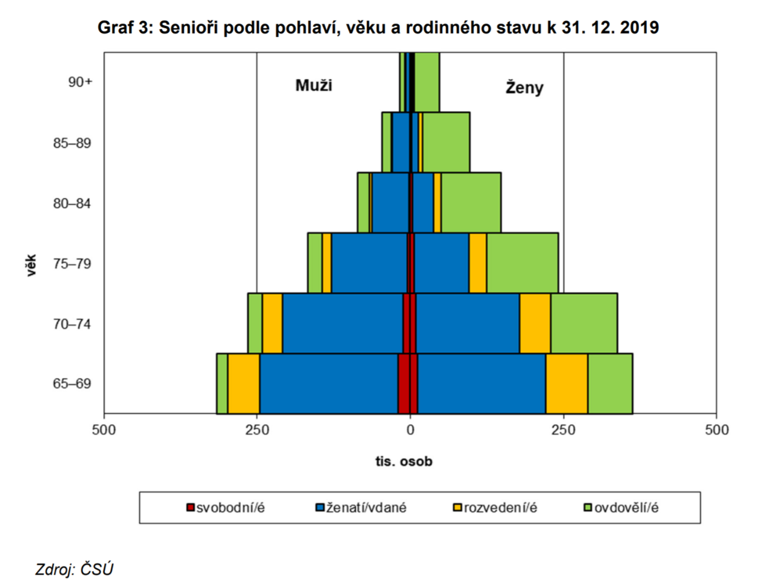
Ad 1: Rozdíly mezi pohlavími
Naděje dožití
Zdraví
Ekonomika
Přechod do důchodu
Vztahy
Péče
…

Slide 5
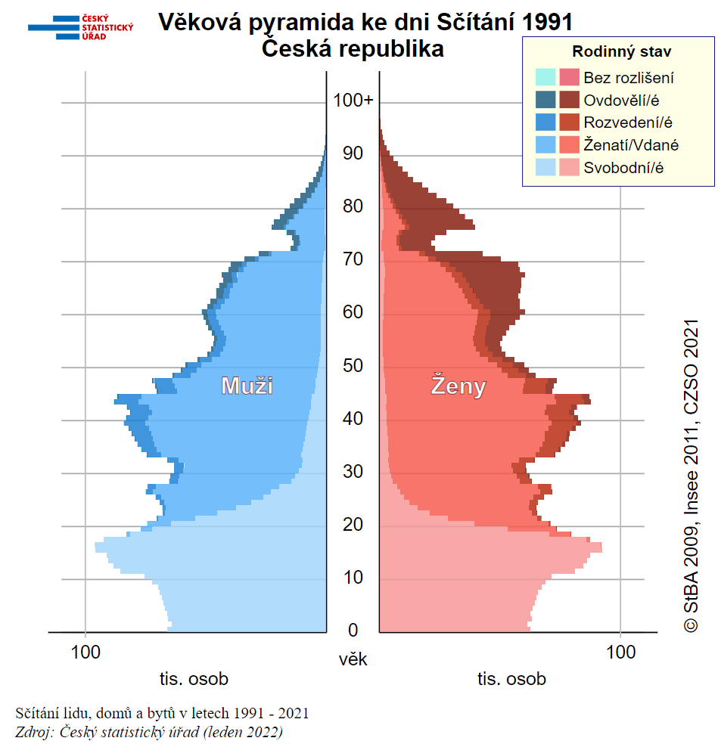
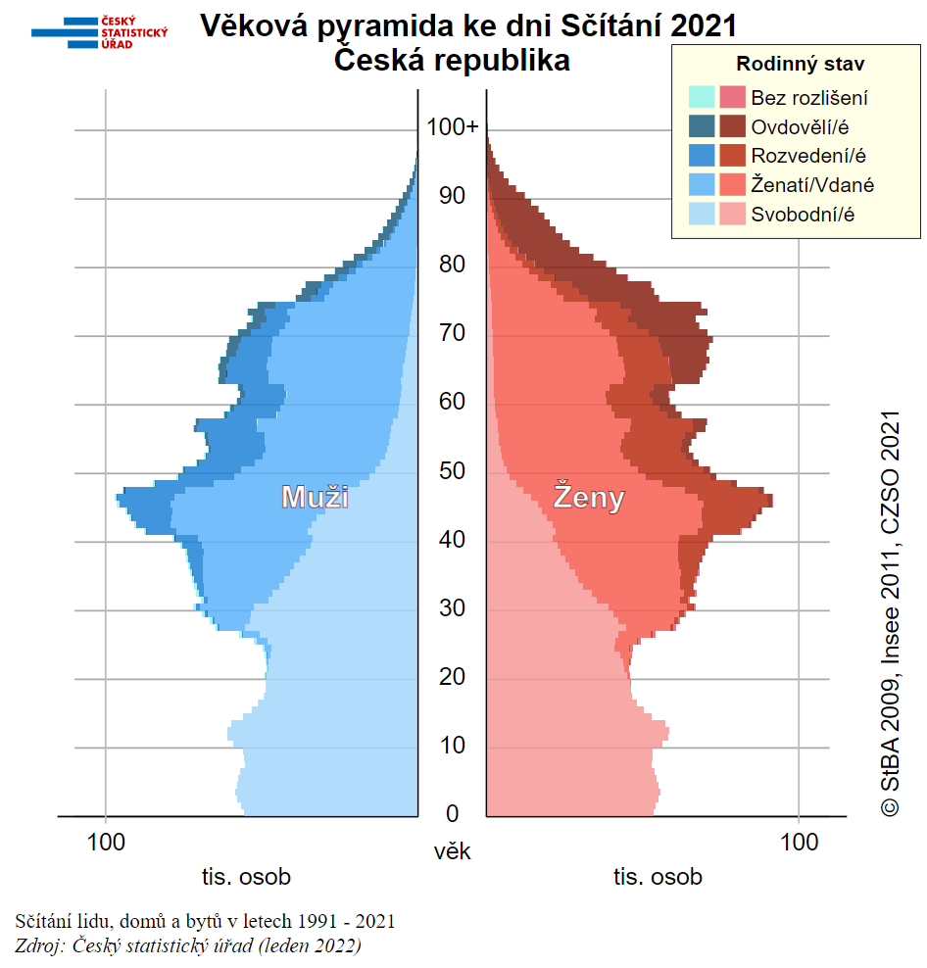
https://www.czso.cz/csu/scitani2021/rodinny-stav

Slide 6
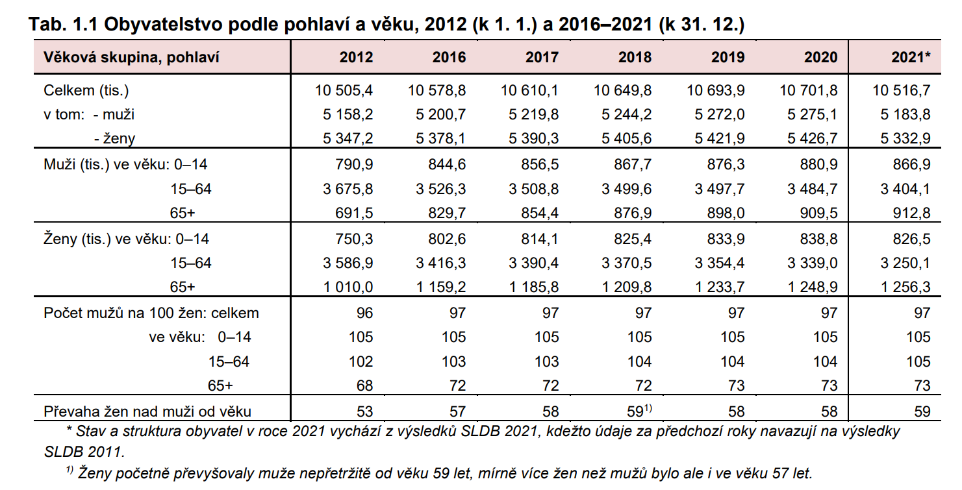
https://www.czso.cz/documents/10180/165591233/1300692201.pdf/c0fe58e0-79e8-4233-ac89-9f24c141736b?version=1.3

Slide 7
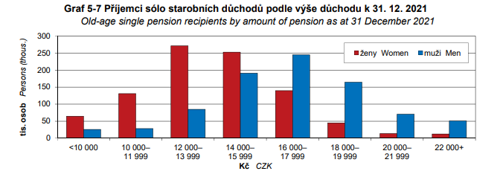
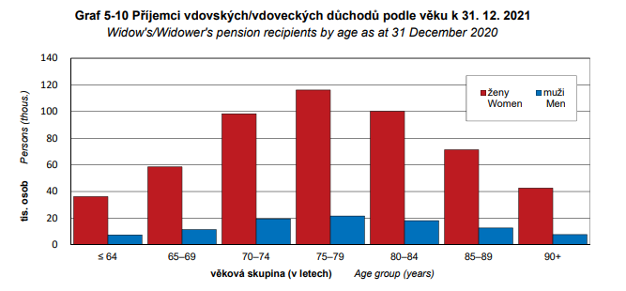
Zaostřeno na ženy a muže - 2022
https://www.czso.cz/documents/10180/164109064/30000222.pdf/aa11b900-b0b6-42ed-b23c-85d17bcd8060?version=1.6

Slide 8
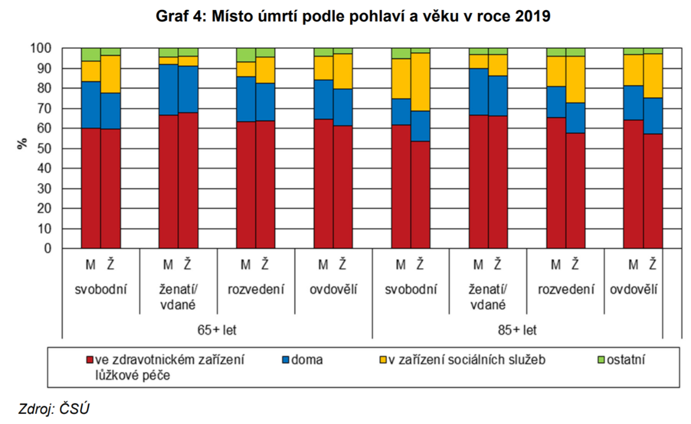
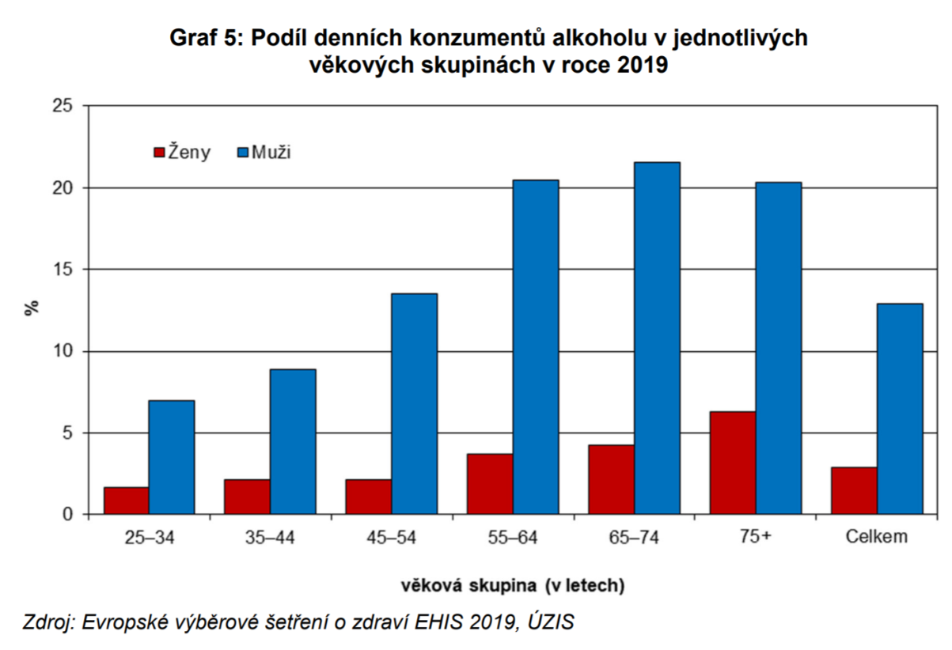
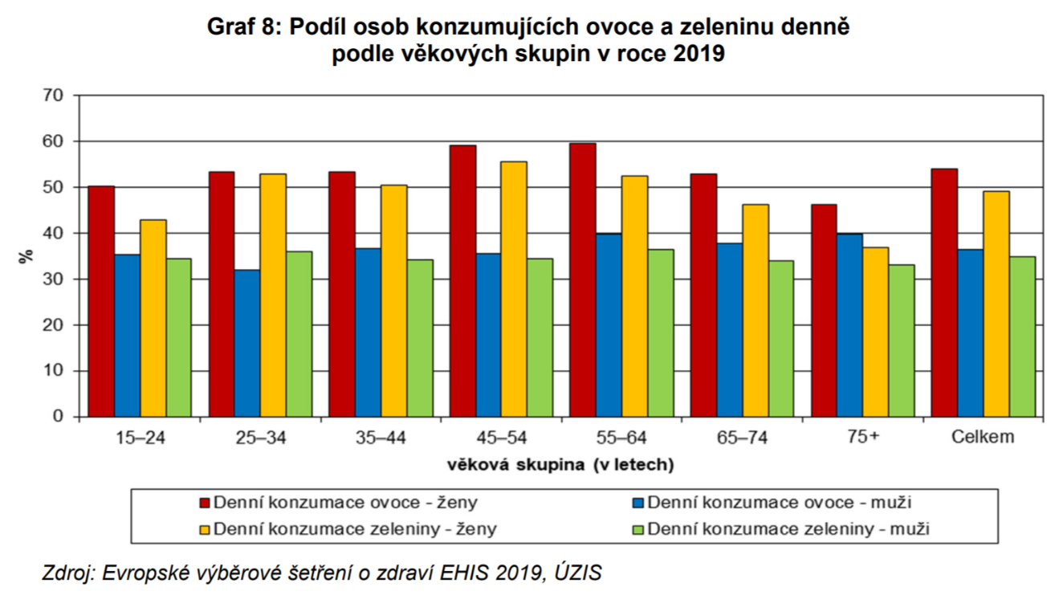
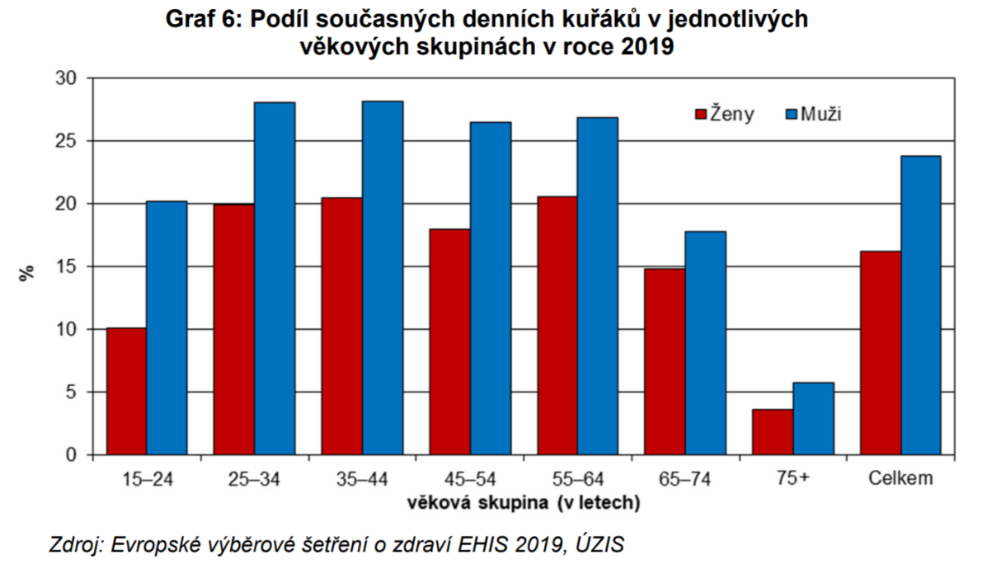

Slide 9
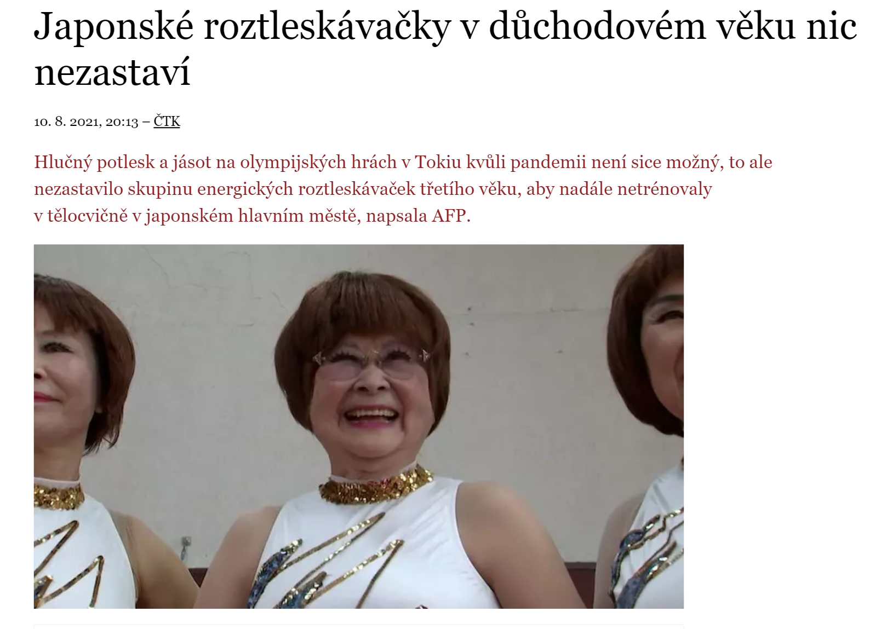
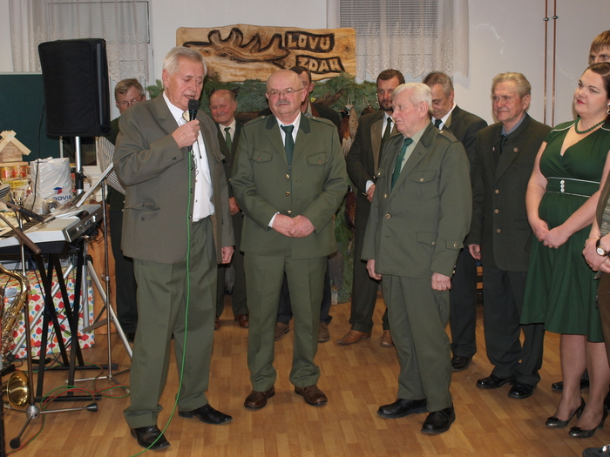
Ad 2: Gender jako sociální struktura
Proměny maskulinity a femininity
Definice ženských a mužských rolí ve stáří
Identita spojená se sociálními rolemi
Genderová performativita ve stáří
https://www.drahotesice.cz/fotogalerie/myslivecky-ples-2016-3358326-1069.3358326.1

Slide 10
STÁŘÍ JAKO NOVÉ ŽIVOTNÍ OBDOBÍ:
perspektiva diferenciace a institucionalizace: nově diferencovaný celek není zajištěn institucionálními a rolovými vzorci. Jaké jsou adekvátní formy genderové performativity ve stáří?

Slide 11
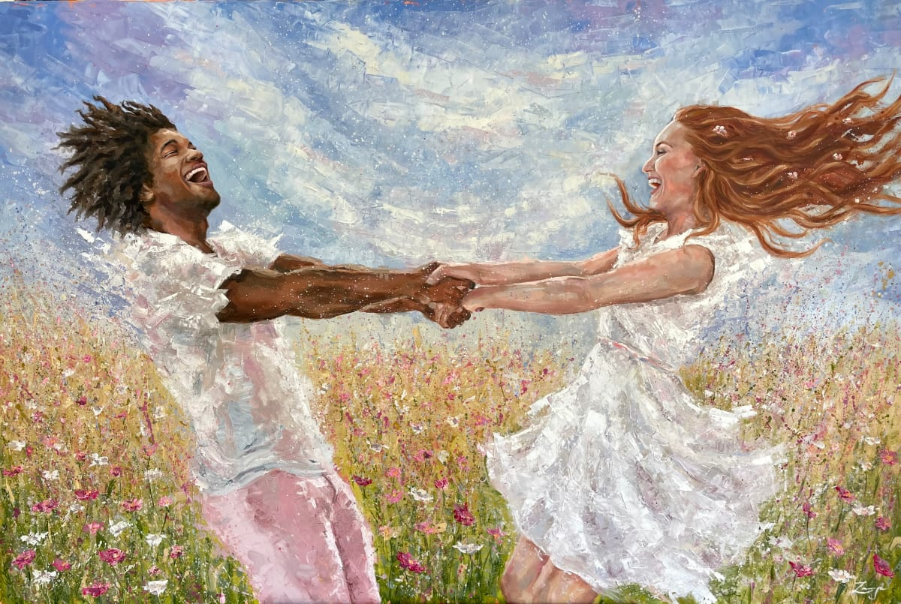
Maskulinitu a femininitu jsme zvyklí vnímat v bezčasí „standardního věku“ – jak se mění ve stáří?
S přechodem do stáří se mění sociální role, které jsou tradičně spojeny s maskulinitou a femininitou. Trh práce, rodinné vztahy, partnerství, zapojení do komunity
Jak se maskulinita pojí s výzvami stárnutí (je mužství a stárnutí oxymóron?)
Je stárnutí v rozporu s tradičními maskulinními hodnotami jako aktivita, síla, ochranná role, produktivita?
https://www.artworkarchive.com/profile/zanya/artwork/masculine-feminine-in-harmony

Slide 12
VÝZNAM PÉČE
Ne-ekonomické vztahy klíčové ve stáří –
Ačkoli jsou senioři vnímáni jako konzumenti péče, jsou také jejími významnými poskytovateli.
Péče jako práce vs. Péče jako dar
Gender a péče – jak přijímat a poskytovat péči v kontextu maskulinity?

Slide 13
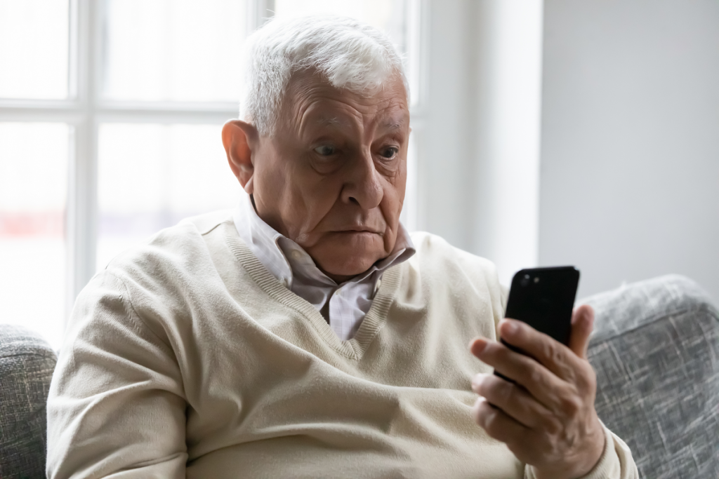
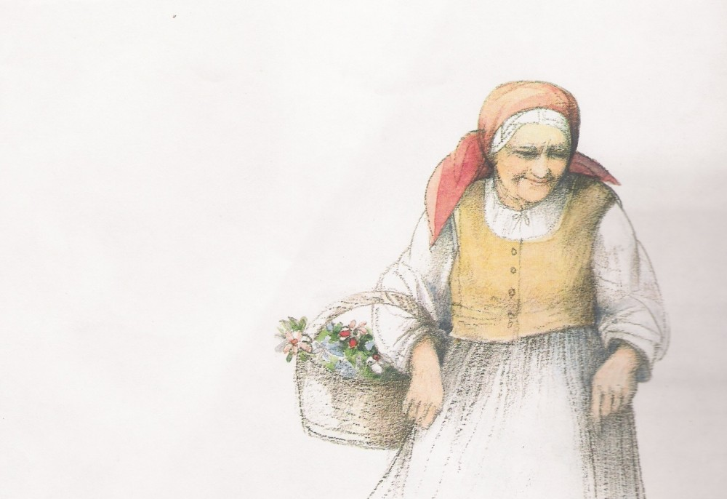

GENDER A STÁRNUTÍ
PRACOVNÍ IDENTITA
PARTNERSKÁ IDENTITA
POHLAVNÍ IDENTITA (SEXUALITA)
RODIČOVSKÁ/PRARODIČOVSKÁ IDENTITA
OBJEKT/POSKYTOVATEL PÉČE
OBJEKT SOCIÁLNÍHO STÁTU
GENERACE KONZUMNÍ KULTURY

Slide 14
ROZVODOVOST VE VYŠŠÍM VĚKU VYTVÁŘÍ ODLIŠNÉ POSMÍNKY PRO VSTUP DO ETAPY STÁŘÍ
Partnerská situace jako součást statusu? – stratifikační činitel?

Slide 15
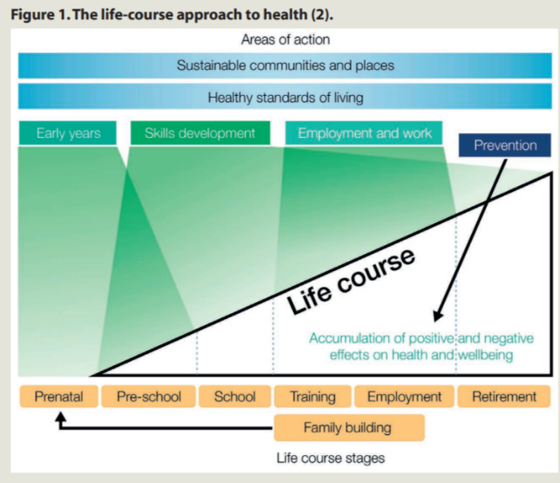
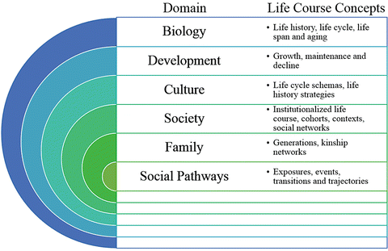
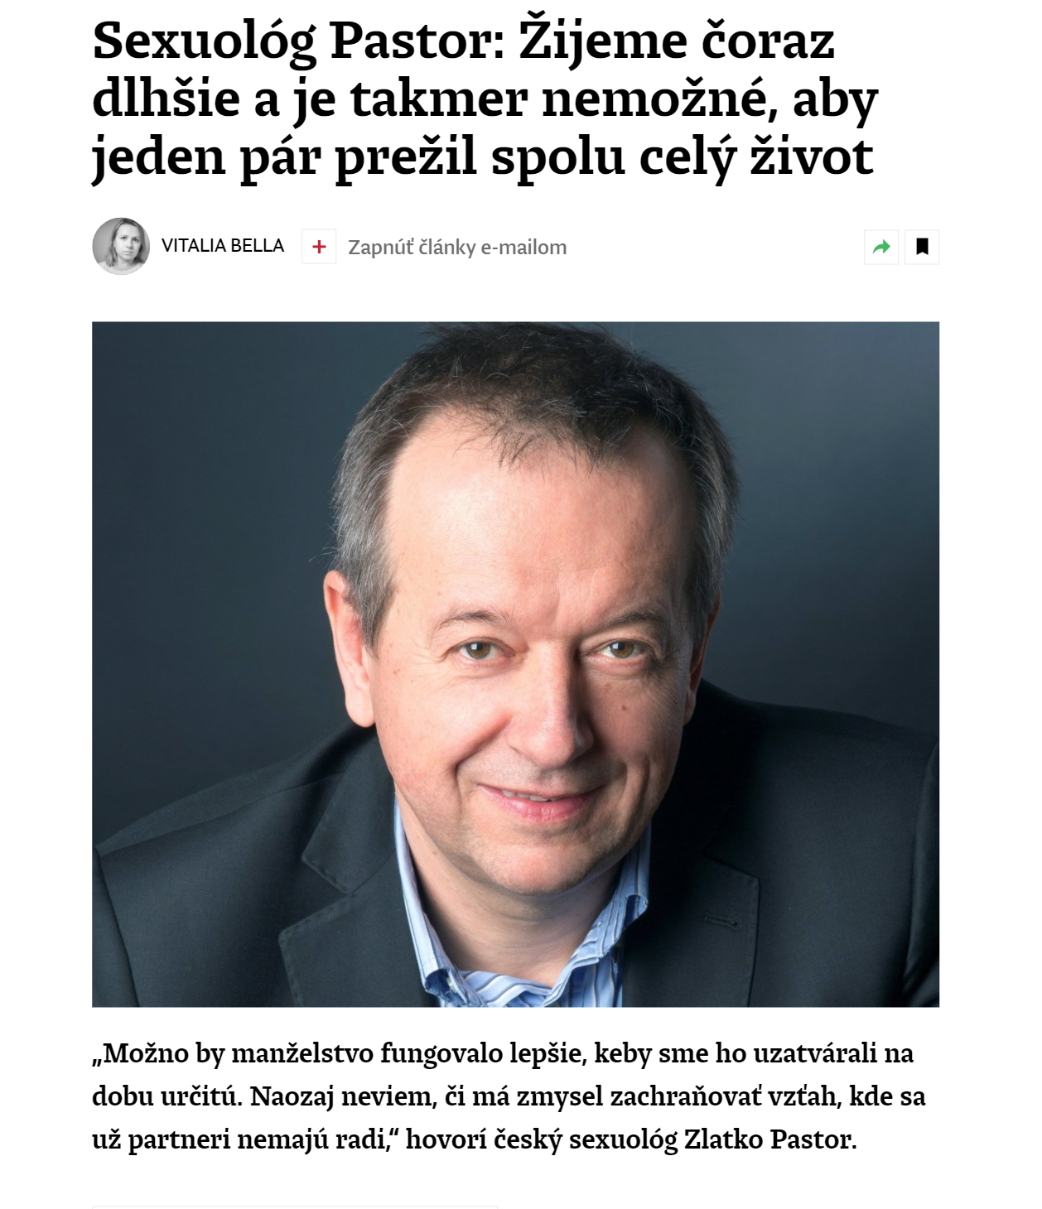
Od perspektivy „life cycle“ k „life course“
Life cycle – životní cyklus: vývojová, stadiální perspektiva. Vývojové úkoly či témata. Určitá míra normativity
De-standardizace, heterogenizace -> rozpad univerzální struktury životní dráhy, ztráta závaznosti tranzic
Life course – životní dráhy: tematizace nárůstu komplexity během života. Kumulace vlivů a zkušeností
Doplněno „linked lives“ perspektivou – propojené životní dráhy vzájemně se ovlivňující

Slide 16
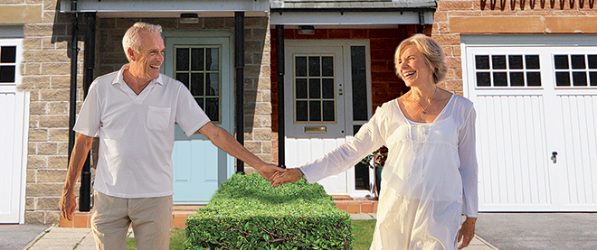
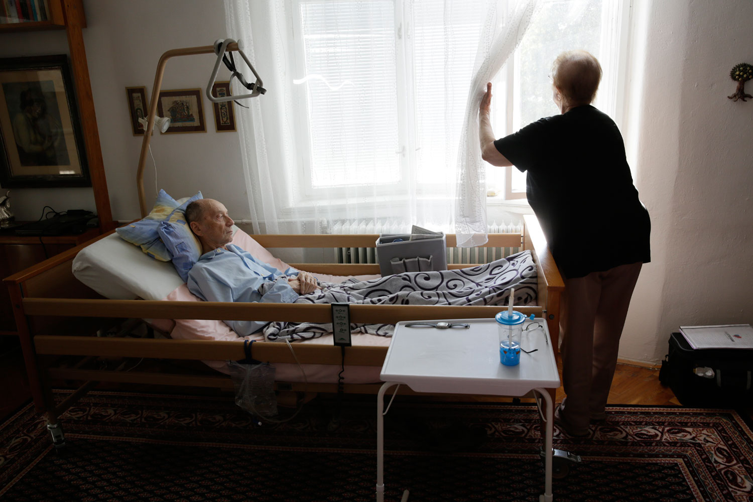

LAT
LIVING APART TOGETHER
http://www.jindrichstreit.cz/gallery/s-laskou/
Obecný nárůst od 70. let
Pionýry jsou rozvedení
Rozšiřující se typ vztahu mezi seniory

Slide 17
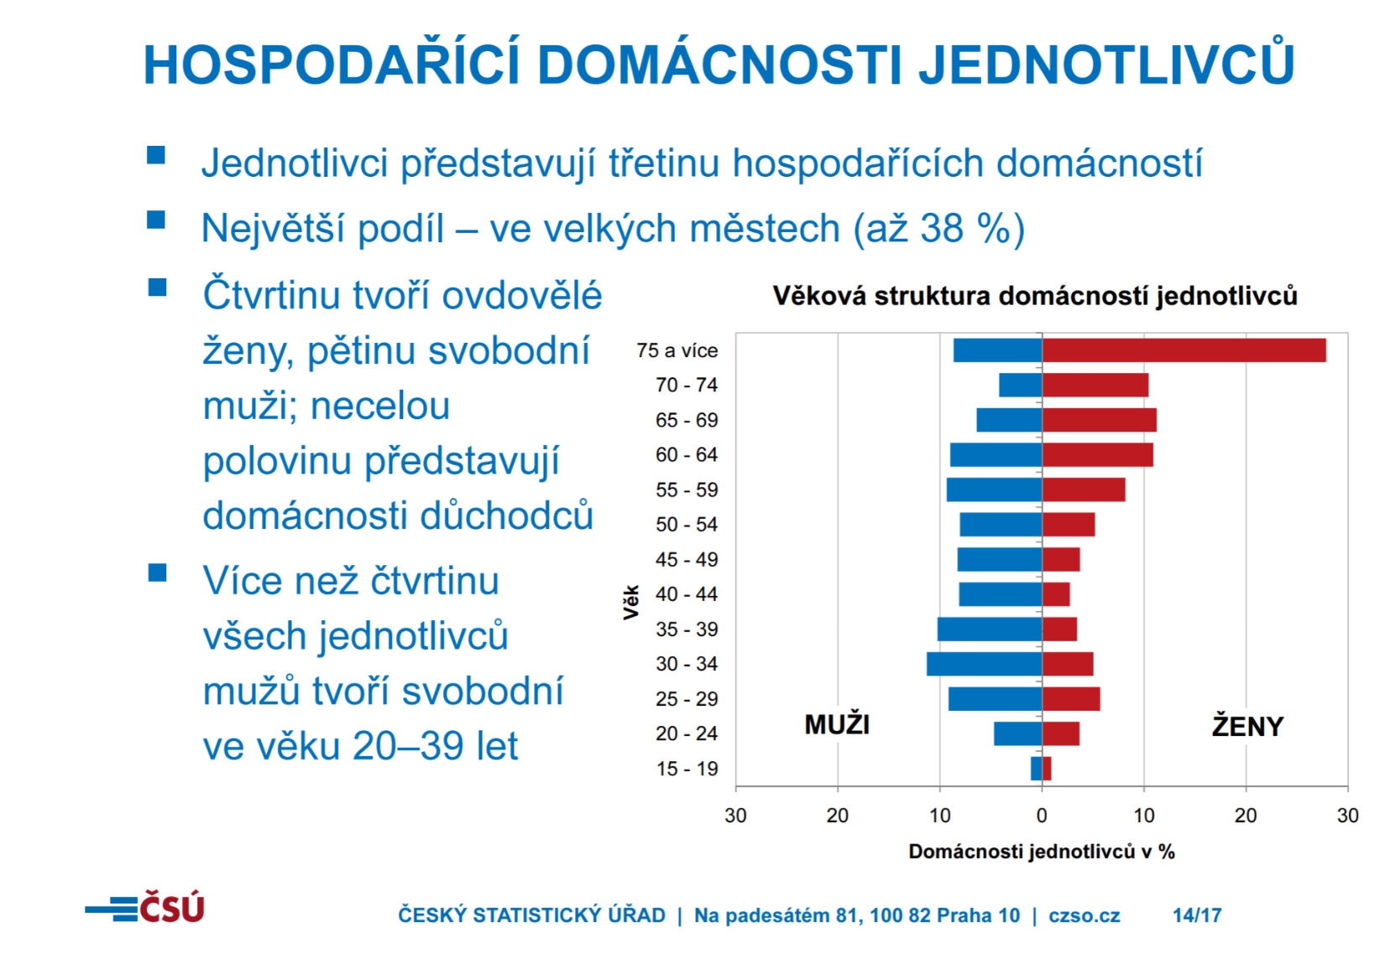
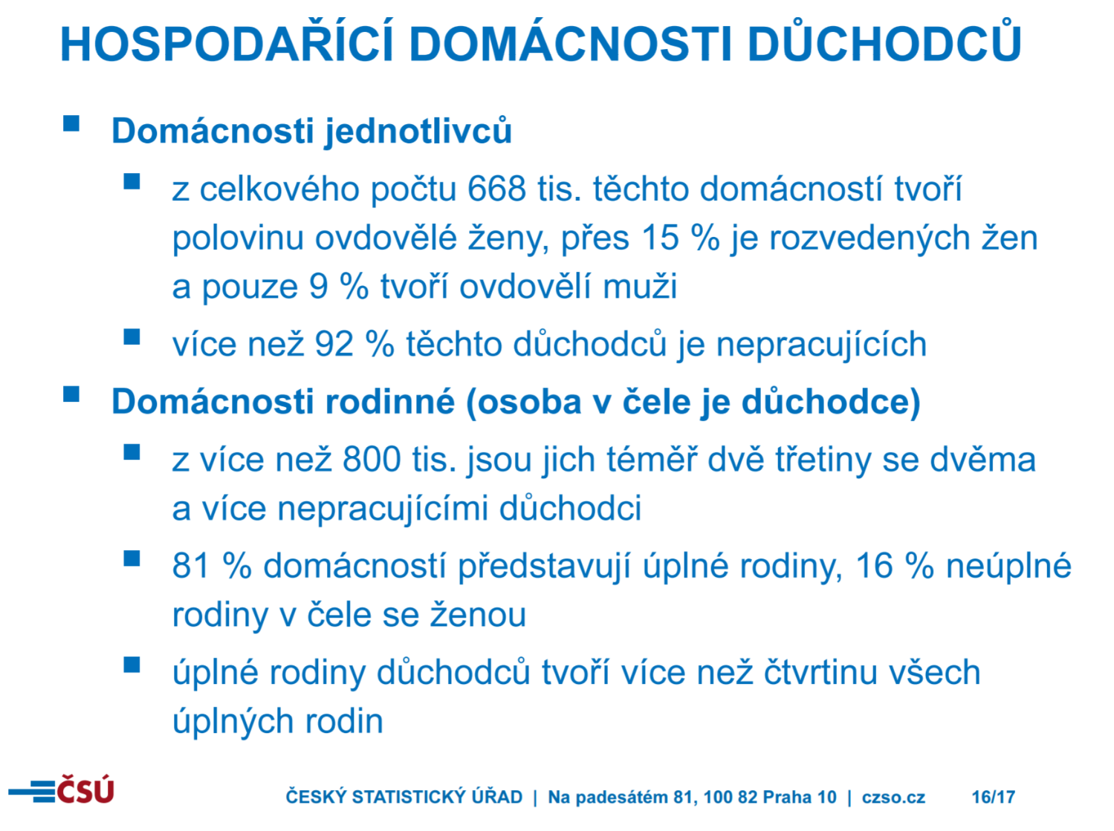
DEMOGRAFICKÝ KONTEXT V ČR
https://www.czso.cz/documents/10180/23189565/csu_tk_domacnosti_prezentace.pdf/0ee85dc7-bde1-49a7-942a-9ef7faaca6eb?version=1.0

Slide 18
LAT
DOMÁCNOST VS. SÍŤ VZTAHŮ – přesun důrazu na definici skrze místo (srov. step-families)
(multi-household families)
NÍZKÁ MÍRA INSTITUCIONALIZACE
VOLBA LAT:
AUTONOMIE
USPOŘÁDÁNÍ DOMÁCÍCH PRACÍ A RUTIN
VYHLÍDKY PÉČE A NEMOCI

Slide 19
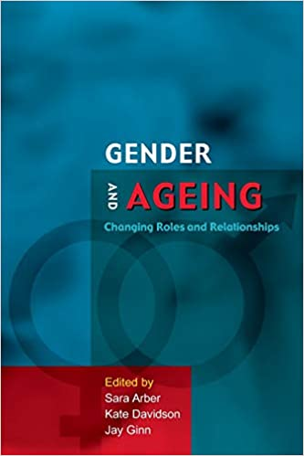
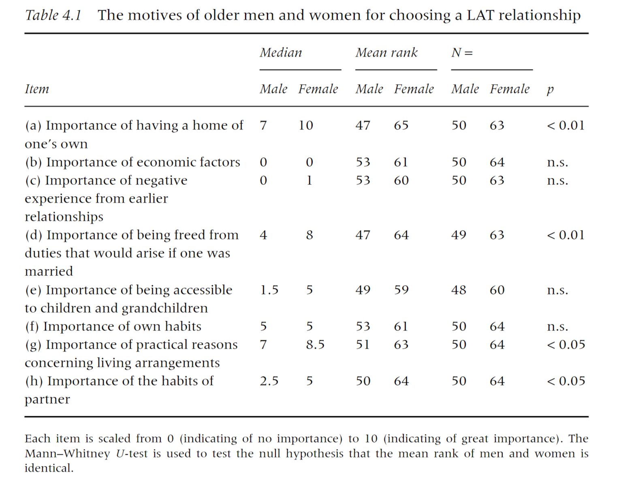

Slide 20
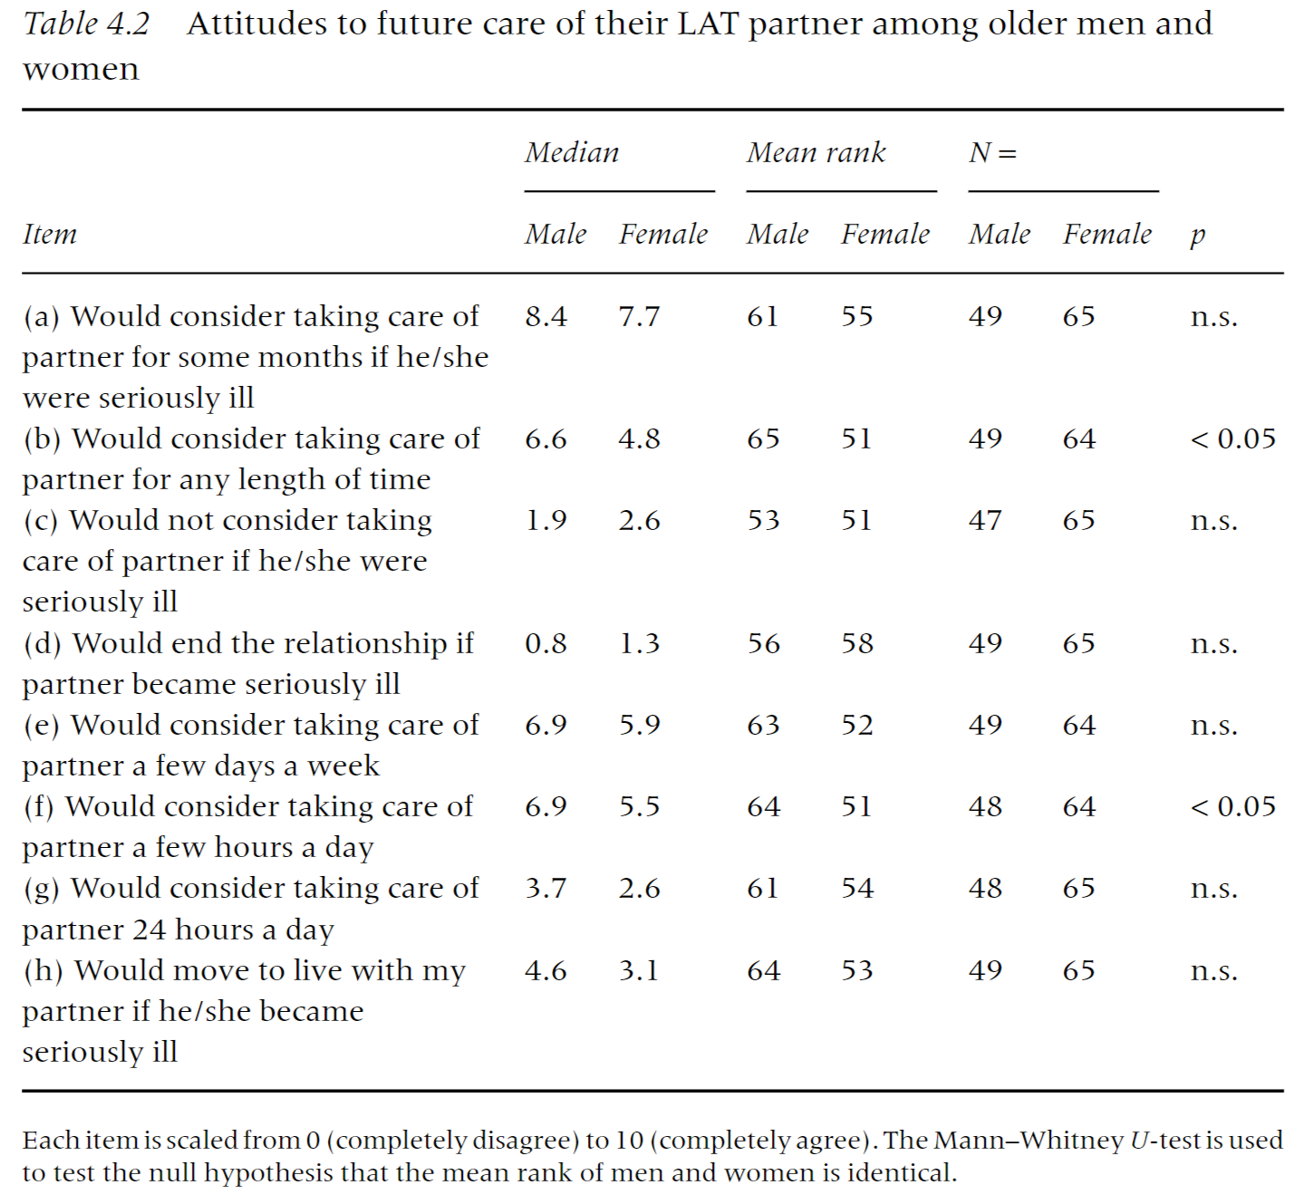

Slide 21
LAT
VÝCHODISKA LAT A MANŽELSTVÍ / KOREZIDENČNÍCH VZTAHŮ
LAT ANO:
SDÍLENÍ EMOČNÍCH A MORÁLNÍCH ZÁVAZKŮ (SROV. GIDDENS PURE RELATIONSHIP)
LAT NE:
SDÍLENÍ STRUKTURÁLNÍCH VAZEB (MAJETEK, POTOMCI)
VZTAH VHODNÝ PRO OBDOBÍ NARŮSTAJÍCÍ KOMPEXITY ŽIVOTNÍCH STYLŮ
IMPLIKACE:
TRH S BYTY
SOCIÁLNÍ A ZDRAVOTNÍ PÉČE
PENZE A JEJICH DOSTATEČNOST / RIZIKO CHUDOBY
GENERAČNÍ SROVNÁNÍ (GENERACE BABYBOOMERS)

